Slide 1
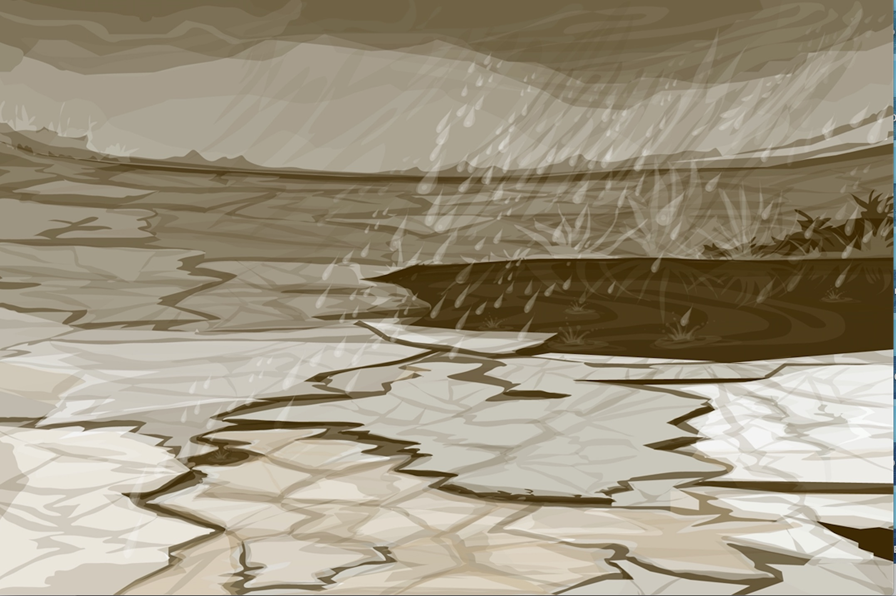
Slide 1
Soil (Pedosphere)
Infiltration Protocol

Slide 2
Resumen y objetivos del aprendizaje
A. ¿Por qué medir la infiltración?
B. Propiedades del suelo afectando la infiltración
C. Cuándo y dónde medir
D. Equipamiento requerido
E. Preparación de un infiltrómetro de doble anillo
F. Medir las tasas de infiltración
G. Reportar sus datos a GLOBE
H. Visualización de datos
I. Información adicional
La infiltración del suelo es una medida de la velocidad a la que el suelo es capaz de absorber la lluvia o el agua de riego. Este módulo proporciona instrucciones paso a paso sobre cómo hacer el Protocolo de Infiltración.
Objetivos del aprendizaje:
Tras completar este módulo usted podrá:
Explicar por qué vale la pena estudiar la humedad del suelo.
Decidir dónde hacer una medición de infiltración
Determinar un programa para tomar esta medida.
Medir la infiltración usando un infiltrómetro de doble anillo
Medir el contenido de humedad del suelo gravimétrico
Reportar estos datos a GLOBE
Para completar el protocolo, también deberá aprender el Protocolo de humedad gravimétrica del suelo o el Protocolo de humedad del suelo SMAP.
Tiempo estimado necesario para completar este módulo: 1,5 horas

Slide 3
¿Qué es la tasa de infiltración del suelo?
A. ¿Por qué medir la infiltración?
B. Propiedades del suelo afectando la infiltración
C. Cuándo y dónde medir
D. Equipamiento requerido
E. Preparación de un infiltrómetro de doble anillo
F. Medir las tasas de infiltración
G. Reportar sus datos a GLOBE
H. Visualización de datos
I. Información adicional
La tasa de infiltración se determina midiendo el tiempo que tarda el agua asentada en un suelo en caer una distancia fija. Esta tasa cambia con el tiempo a medida que los espacios porosos del suelo, originalmente llenos de aire, se llenan de agua.
Hay tres caudales:
El flujo no saturado es la tasa de flujo inicial y es alta a medida que los espacios porosos del suelo seco se llenan de agua.
El flujo saturado es una tasa de flujo constante que ocurre a medida que el agua se mueve hacia el suelo a una tasa determinada por la textura y la estructura del suelo.
El estancamiento es la tasa de flujo que ocurre cuando el suelo se satura por completo y ya no puede conducir agua a través de sus poros.

Slide 4
El rol de la humedad del suelo en el ambiente
A. ¿Por qué medir la infiltración?
B. Propiedades del suelo afectando la infiltración
C. Cuándo y dónde medir
D. Equipamiento requerido
E. Preparación de un infiltrómetro de doble anillo
F. Medir las tasas de infiltración
G. Reportar sus datos a GLOBE
H. Visualización de datos
I. Información adicional
El suelo actúa como una esponja esparcida por la superficie terrestre. Absorbe la lluvia y el deshielo, frena la escorrentía y ayuda a controlar las inundaciones.
El agua absorbida se mantiene en la superficie de las partículas del suelo y en los espacios porosos entre las partículas. Esta agua está disponible para el uso de las plantas.
Parte de esta agua se vuelve a evaporar en el aire; parte de esta agua es transpirada por las plantas; una parte drena a través del suelo hacia las aguas subterráneas.
La tasa de infiltración de agua en el suelo cambia dependiendo del nivel de saturación del suelo. El agua que no se almacena en el suelo se evapora o se convierte en escorrentía y puede acumularse en la superficie por un tiempo. Es posible determinar qué tan propensa a inundaciones es un área, en función de la tasa de infiltración del suelo.

Slide 5
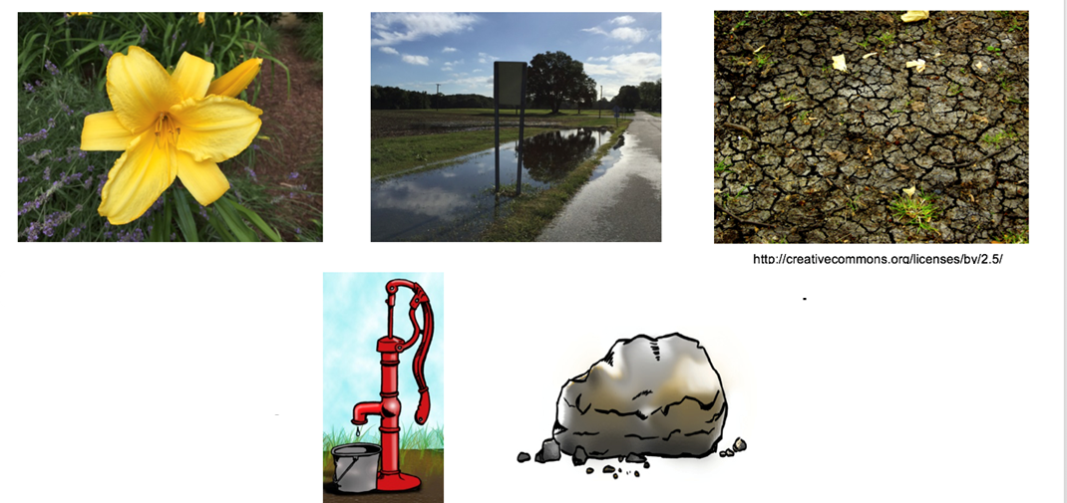
La importancia de la infiltración
A. ¿Por qué medir la infiltración?
B. Propiedades del suelo afectando la infiltración
C. Cuándo y dónde medir
D. Equipamiento requerido
E. Preparación de un infiltrómetro de doble anillo
F. Medir las tasas de infiltración
G. Reportar sus datos a GLOBE
H. Visualización de datos
I. Información adicional
La velocidad a la que fluye el agua a través del suelo afecta la cantidad de agua disponible para uso de las plantas; cómo se mueven los nutrientes y otras partículas a través del suelo; la cantidad de agua disponible para uso de los animales; y el tiempo que permanecerá el agua en el suelo.
La infiltración del suelo es importante porque afecta:
Al agua para el uso de las plantas
Las inundaciones
Las tasa de evaporación
El almacenamiento del agua
El desgaste y la erosión

Slide 6
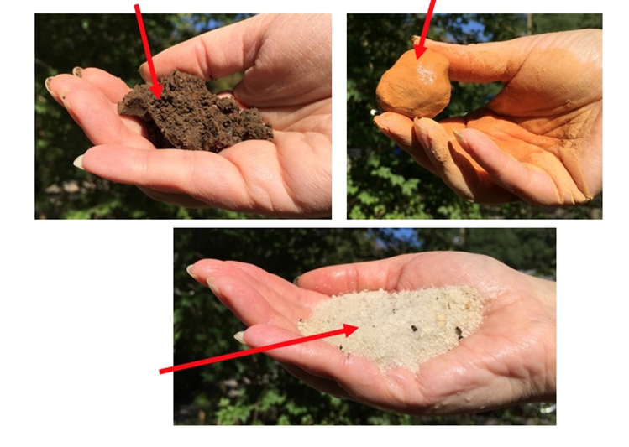
Las propiedades del suelo afectan las tasas de infiltración
A. ¿Por qué medir la infiltración?
B. Propiedades del suelo afectando la infiltración
C. Cuándo y dónde medir
D. Equipamiento requerido
E. Preparación de un infiltrómetro de doble anillo
F. Medir las tasas de infiltración
G. Reportar sus datos a GLOBE
H. Visualización de datos
I. Información adicional
Suelo orgánico
High clay soil
La estructura, la textura, la densidad y la cantidad relativa de material orgánico de un suelo afectan la velocidad a la que el agua fluye a través del suelo.
Si el suelo es denso y/o compacto, es probable que el agua se mueva más lentamente.
Si el suelo tiene relativamente poco espacio poroso o ya está saturado, se producirán inundaciones o escurrimientos.
Suelo arenoso

Slide 7
Composición ideal del suelo
A. ¿Por qué medir la infiltración?
B. Propiedades del suelo afectando la infiltración
C. Cuándo y dónde medir
D. Equipamiento requerido
E. Preparación de un infiltrómetro de doble anillo
F. Medir las tasas de infiltración
G. Reportar sus datos a GLOBE
H. Visualización de datos
I. Información adicional
Minerales
Materia orgánica
Aire
Agua
Volumen total aproximado del suelo
El aire y el agua en el suelo representan el espacio poroso del suelo. Volumétricamente, deben comprender aproximadamente el 50% del volumen del suelo.
El espacio poroso permite el movimiento de aire, agua y organismos a través del suelo.

Slide 8
Muestra de componentes del suelo
A. ¿Por qué medir la infiltración?
B. Propiedades del suelo afectando la infiltración
C. Cuándo y dónde medir
D. Equipamiento requerido
E. Preparación de un infiltrómetro de doble anillo
F. Medir las tasas de infiltración
G. Reportar sus datos a GLOBE
H. Visualización de datos
I. Información adicional
Si el espacio poroso del suelo aumenta y la densidad disminuye, el agua se mueve a través del suelo más rápidamente. Si el espacio poroso disminuye y la densidad del suelo aumenta, el agua se mueve a través del suelo más lentamente.
Una alta tasa de infiltración mantiene el agua y los nutrientes disponibles para el crecimiento de las plantas. Una tasa demasiado alta podría generar sustancias químicas y nutrientes no deseados en las aguas subterráneas u otras aguas subterráneas.
Una tasa de infiltración baja podría conducir a un aumento de la escorrentía, lo que también podría provocar inundaciones y erosión.

Slide 9
Resumen del protocolo
A. ¿Por qué medir la infiltración?
B. Propiedades del suelo afectando la infiltración
C. Cuándo y dónde medir
D. Equipamiento requerido
E. Preparación de un infiltrómetro de doble anillo
F. Medir las tasas de infiltración
G. Reportar sus datos a GLOBE
H. Visualización de datos
I. Información adicional
Dónde | Lleve a cabo este protocolo en su sitio de estudio de humedad del suelo y su sitio de muestra de caracterización del suelo, dentro de los 5 m de su sitio de muestra
Equipamiento clave | Infiltrómetro, se puede construir usando 2 latas de café de diferentes tamaños
Tiempo | Un período de clase para construir y probar el infiltrómetro de doble plataforma; 45 minutos para realizar la medición
Frecuencia | 3-4 veces al año en el sitio de estudio de humedad del suelo 1 vez en el Sitio de Muestreo de Caracterización de Suelos
Documentos necesarios | Protocolo de Infiltración de Suelos y Guía de Campo Hoja de datos de Infiltración de Suelo

Slide 10
Materiales requeridos
A. ¿Por qué medir la infiltración?
B. Propiedades del suelo afectando la infiltración
C. Cuándo y dónde medir
D. Equipamiento requerido
E. Preparación de un infiltrómetro de doble anillo
F. Medir las tasas de infiltración
G. Reportar sus datos a GLOBE
H. Visualización de datos
I. Información adicional
Anillo de metal con un diámetro de 10 - 20 cm (¡Las latas de café funcionan!)
Anillo de metal con un diámetro de 15 - 25 cm (¡las latas de café funcionan!)
Baldes u otros recipientes para transportar al menos 8 L de agua al sitio
gobernante
Marcador resistente al agua
Cronómetro o reloj con segundero
Bloque de madera
Martillo
Tres recipientes para muestras de suelo adecuados para la medición de la humedad del suelo
Podadoras de césped
Embudo

Slide 11
Construcción de un infiltrómetro de doble anillo
A. ¿Por qué medir la infiltración?
B. Propiedades del suelo afectando la infiltración
C. Cuándo y dónde medir
D. Equipamiento requerido
E. Preparación de un infiltrómetro de doble anillo
F. Medir las tasas de infiltración
G. Reportar sus datos a GLOBE
H. Visualización de datos
I. Información adicional
Recorte el fondo de sus latas
Coloque uno dentro del otro y asegúrese de que la distancia entre las paredes de las latas sea de 2 a 5 cm.
Precaución con los estudiantes al cortar el fondo de las latas y al manipular las latas al realizar el protocolo de infiltración: los bordes sin rematar están afilados.

Slide 12
Medición de su infiltrómetro de doble anillo
A. ¿Por qué medir la infiltración?
B. Propiedades del suelo afectando la infiltración
C. Cuándo y dónde medir
D. Equipamiento requerido
E. Preparación de un infiltrómetro de doble anillo
F. Medir las tasas de infiltración
G. Reportar sus datos a GLOBE
H. Visualización de datos
I. Información adicional
Mida y registre el ancho de su banda de referencia (en mm).
Mida y registre los anchos de sus anillos interior y exterior (en cm, vea a continuación).

Slide 13
Marcado del exterior del infiltrómetro de doble anillo
A. ¿Por qué medir la infiltración?
B. Propiedades del suelo afectando la infiltración
C. Cuándo y dónde medir
D. Equipamiento requerido
E. Preparación de un infiltrómetro de doble anillo
F. Medir las tasas de infiltración
G. Reportar sus datos a GLOBE
H. Visualización de datos
I. Información adicional
Marque 2 cm y 5 cm desde el fondo de cada lata como referencia para cuando empujará la lata en el suelo al menos 2 cm pero no más profundo de 5 cm.

Slide 14
Diagrama del infiltrómetro de doble anillo terminado
A. ¿Por qué medir la infiltración?
B. Propiedades del suelo afectando la infiltración
C. Cuándo y dónde medir
D. Equipamiento requerido
E. Preparación de un infiltrómetro de doble anillo
F. Medir las tasas de infiltración
G. Reportar sus datos a GLOBE
H. Visualización de datos
I. Información adicional
Esta ilustración muestra un infiltrómetro de doble anillo completamente construido en el suelo.

Slide 15
Medición de las tasas de infiltración: despeje la vegetación
A. ¿Por qué medir la infiltración?
B. Propiedades del suelo afectando la infiltración
C. Cuándo y dónde medir
D. Equipamiento requerido
E. Preparación de un infiltrómetro de doble anillo
F. Medir las tasas de infiltración
G. Reportar sus datos a GLOBE
H. Visualización de datos
I. Información adicional
Recorte cualquier vegetación (hierba) a la superficie del suelo y elimine toda la cubierta orgánica suelta sobre un área un poco más grande que su lata más grande. Trate de no perturbar el suelo.

Slide 16
Empuje latas en el suelo
A. ¿Por qué medir la infiltración?
B. Propiedades del suelo afectando la infiltración
C. Cuándo y dónde medir
D. Equipamiento requerido
E. Preparación de un infiltrómetro de doble anillo
F. Medir las tasas de infiltración
G. Reportar sus datos a GLOBE
H. Visualización de datos
I. Información adicional
Comenzando con la lata más pequeña, gire las latas de 2 a 5 cm en el suelo.
Utilice los puntos de referencia que marcó anteriormente como guías.

Slide 17
Instilar latas en suelo duro
A. ¿Por qué medir la infiltración?
B. Propiedades del suelo afectando la infiltración
C. Cuándo y dónde medir
D. Equipamiento requerido
E. Preparación de un infiltrómetro de doble anillo
F. Medir las tasas de infiltración
G. Reportar sus datos a GLOBE
H. Visualización de datos
I. Información adicional
Puede usar un martillo para golpear la lata contra la superficie. Si lo hace, coloque un bloque de madera entre el martillo y la parte superior de la lata para distribuir la fuerza del martilleo.
No martille tan fuerte que la lata se arrugue, pero un poco de flexión en la parte superior está bien.

Slide 18
Pantallazo de la medición de la infiltración del suelo
A. ¿Por qué medir la infiltración?
B. Propiedades del suelo afectando la infiltración
C. Cuándo y dónde medir
D. Equipamiento requerido
E. Preparación de un infiltrómetro de doble anillo
F. Medir las tasas de infiltración
G. Reportar sus datos a GLOBE
H. Visualización de datos
I. Información adicional
Una vez que los anillos estén en el suelo, si está usando un cronómetro, enciéndalo.
Vierta agua en ambos anillos.
Cuando vierta agua en los anillos, el anillo exterior no debe tener fugas de agua hacia la superficie alrededor de su borde. Si es así, comience de nuevo en otro lugar, empuje el anillo exterior más profundo en el suelo o empaque barro alrededor de su base.
Prepárese para registrar sus datos con la aplicación de ingreso de datos o en la hoja de ingreso de datos

Slide 19
Verter agua en los anillos
A. ¿Por qué medir la infiltración?
B. Propiedades del suelo afectando la infiltración
C. Cuándo y dónde medir
D. Equipamiento requerido
E. Preparación de un infiltrómetro de doble anillo
F. Medir las tasas de infiltración
G. Reportar sus datos a GLOBE
H. Visualización de datos
I. Información adicional
En el anillo interior, vierta agua justo por encima de la banda de referencia superior y mantenga el mismo nivel de agua del anillo exterior.

Slide 20
Relleno del anillo exterior
A. ¿Por qué medir la infiltración?
B. Propiedades del suelo afectando la infiltración
C. Cuándo y dónde medir
D. Equipamiento requerido
E. Preparación de un infiltrómetro de doble anillo
F. Medir las tasas de infiltración
G. Reportar sus datos a GLOBE
H. Visualización de datos
I. Información adicional
El nivel del agua en el anillo exterior tiende a descender más rápido que en el anillo interior, ya que el agua se esparce hacia afuera y no solo hacia abajo.
Para que el agua del anillo interior fluya solo hacia abajo, es importante mantener el nivel del agua en el anillo exterior al mismo nivel que el anillo interior añadiendo agua al espacio entre los anillos.

Slide 21
Comenzar la tasa de infiltración de tiempo
A. ¿Por qué medir la infiltración?
B. Propiedades del suelo afectando la infiltración
C. Cuándo y dónde medir
D. Equipamiento requerido
E. Preparación de un infiltrómetro de doble anillo
F. Medir las tasas de infiltración
G. Reportar sus datos a GLOBE
H. Visualización de datos
I. Información adicional
A medida que el nivel del agua en el anillo interior alcance la marca de referencia superior de la banda, lea el cronómetro o anote el tiempo al segundo.
Esta es su hora de inicio.
Registre este tiempo en la aplicación de ingreso de datos o en la hoja de ingreso de datos.

Slide 22
Mantenga el nivel del agua en el anillo exterior igual al nivel del agua en el anillo interior
A. ¿Por qué medir la infiltración?
B. Propiedades del suelo afectando la infiltración
C. Cuándo y dónde medir
D. Equipamiento requerido
E. Preparación de un infiltrómetro de doble anillo
F. Medir las tasas de infiltración
G. Reportar sus datos a GLOBE
H. Visualización de datos
I. Información adicional
Durante el intervalo de tiempo, mantenga el nivel del agua en el anillo exterior aproximadamente igual al nivel del anillo interior.

Slide 23
Registrar la hora de finalización
A. ¿Por qué medir la infiltración?
B. Propiedades del suelo afectando la infiltración
C. Cuándo y dónde medir
D. Equipamiento requerido
E. Preparación de un infiltrómetro de doble anillo
F. Medir las tasas de infiltración
G. Reportar sus datos a GLOBE
H. Visualización de datos
I. Información adicional
A medida que el nivel del agua en la lata interior alcance la marca de referencia inferior, anote la hora en el cronómetro. Este es tu tiempo final.
Tenga cuidado de no verter agua en el anillo interior (usar un embudo puede ayudar).

Slide 24
Solución de problemas: suelos impermeables a la infiltración de agua
A. ¿Por qué medir la infiltración?
B. Propiedades del suelo afectando la infiltración
C. Cuándo y dónde medir
D. Equipamiento requerido
E. Preparación de un infiltrómetro de doble anillo
F. Medir las tasas de infiltración
G. Reportar sus datos a GLOBE
H. Visualización de datos
I. Información adicional
A veces, algunas arcillas y suelos compactados serán impermeables a la infiltración de agua y su nivel de agua no descenderá hasta el fondo de la banda marcada en un período de 45 minutos.
En este caso:
Registre la hora en que detuvo sus observaciones como la hora final.
Registre el nivel al que cayó el agua y repórtelo como:
“Altura sobre el suelo (marca inferior)”.
Su medición de infiltración consistirá en un solo intervalo.

Slide 25
Registro y cálculo del intervalo de tiempo
A. ¿Por qué medir la infiltración?
B. Propiedades del suelo afectando la infiltración
C. Cuándo y dónde medir
D. Equipamiento requerido
E. Preparación de un infiltrómetro de doble anillo
F. Medir las tasas de infiltración
G. Reportar sus datos a GLOBE
H. Visualización de datos
I. Información adicional
Registre su hora de finalización en la aplicación de ingreso de datos o en la hoja de ingreso de datos.
Calcule el intervalo de tiempo tomando la diferencia entre las horas de inicio y finalización.
Registre este intervalo en la aplicación de ingreso de datos o en la hoja de ingreso de datos.

Slide 26
Repetir la medición
A. ¿Por qué medir la infiltración?
B. Propiedades del suelo afectando la infiltración
C. Cuándo y dónde medir
D. Equipamiento requerido
E. Preparación de un infiltrómetro de doble anillo
F. Medir las tasas de infiltración
G. Reportar sus datos a GLOBE
H. Visualización de datos
I. Información adicional
Vuelva a llenar las dos latas hasta el nivel de la parte superior de la banda.
Repita el cronometraje de la caída del nivel del agua en el anillo interior durante 45 minutos o hasta que dos intervalos de tiempo consecutivos estén dentro de los 10 segundos uno del otro.
Después de haber terminado los pasos anteriores, espere cinco minutos. Si el agua no ha penetrado en la tierra, retire las latas.

Slide 27
Medición de infiltración de una muestra superior de humedad del suelo de 5 cm- 1
A. ¿Por qué medir la infiltración?
B. Propiedades del suelo afectando la infiltración
C. Cuándo y dónde medir
D. Equipamiento requerido
E. Preparación de un infiltrómetro de doble anillo
F. Medir las tasas de infiltración
G. Reportar sus datos a GLOBE
H. Visualización de datos
I. Información adicional
Tome una sola muestra de humedad del suelo de 0-5 cm de donde se asienta el anillo interior.
Proceda a medir la humedad gravimétrica del suelo de esta muestra siguiendo el Protocolo de Humedad Gravimétrica del Suelo.

Slide 28
Medición de infiltración de una muestra superior de humedad del suelo de 5 cm- 2
A. ¿Por qué medir la infiltración?
B. Propiedades del suelo afectando la infiltración
C. Cuándo y dónde medir
D. Equipamiento requerido
E. Preparación de un infiltrómetro de doble anillo
F. Medir las tasas de infiltración
G. Reportar sus datos a GLOBE
H. Visualización de datos
I. Información adicional
Realice otras dos mediciones de infiltración dentro de un área de 5 m de diámetro de su primer sitio de muestreo. Estas mediciones se pueden hacer al mismo tiempo usando otros grupos o durante varios días (si el contenido de agua del suelo cerca de la superficie no cambia con la lluvia).
No es crítico que varias ejecuciones tengan la misma cantidad de conjuntos de lectura, pero no envíe ejecuciones que estén incompletas (por ejemplo, una ejecución que se interrumpió debido a la falta de tiempo).
Informe sus datos a GLOBE incluso si realiza una o dos series de mediciones de infiltración. Si toma más de tres conjuntos de medidas, ingrese sus tres mejores conjuntos en la aplicación de ingreso de datos.

Slide 29
Entrada de datos del protocolo de infiltración del suelo
A. ¿Por qué medir la infiltración?
B. Propiedades del suelo afectando la infiltración
C. Cuándo y dónde medir
D. Equipamiento requerido
E. Preparación de un infiltrómetro de doble anillo
F. Medir las tasas de infiltración
G. Reportar sus datos a GLOBE
H. Visualización de datos
I. Información adicional
Seleccione “entrada de datos en vivo”
Bajo humedad y temperatura del suelo, haga clic en "nueva observación"

Slide 30
Introducción de datos de medición
A. ¿Por qué medir la infiltración?
B. Propiedades del suelo afectando la infiltración
C. Cuándo y dónde medir
D. Equipamiento requerido
E. Preparación de un infiltrómetro de doble anillo
F. Medir las tasas de infiltración
G. Reportar sus datos a GLOBE
H. Visualización de datos
I. Información adicional
Ingrese la fecha en que tomó las medidas.
Una vez que ingrese la fecha, aparecerá la parte de ingreso de datos de la página.

Slide 31
Selección del conjunto de datos apropiado
A. ¿Por qué medir la infiltración?
B. Propiedades del suelo afectando la infiltración
C. Cuándo y dónde medir
D. Equipamiento requerido
E. Preparación de un infiltrómetro de doble anillo
F. Medir las tasas de infiltración
G. Reportar sus datos a GLOBE
H. Visualización de datos
I. Información adicional
Elija cuál de sus conjuntos de datos ingresar.

Slide 32
Introduzca las especificaciones de su infiltrómetro de doble anillo
A. ¿Por qué medir la infiltración?
B. Propiedades del suelo afectando la infiltración
C. Cuándo y dónde medir
D. Equipamiento requerido
E. Preparación de un infiltrómetro de doble anillo
F. Medir las tasas de infiltración
G. Reportar sus datos a GLOBE
H. Visualización de datos
I. Información adicional
Ingrese los datos de humedad del suelo que recopila para el suelo saturado desde el centro del infiltrómetro al final del protocolo.

Slide 33
Datos de ejemplo
A. ¿Por qué medir la infiltración?
B. Propiedades del suelo afectando la infiltración
C. Cuándo y dónde medir
D. Equipamiento requerido
E. Preparación de un infiltrómetro de doble anillo
F. Medir las tasas de infiltración
G. Reportar sus datos a GLOBE
H. Visualización de datos
I. Información adicional

Slide 34
Adición de una secuencia adicional
A. ¿Por qué medir la infiltración?
B. Propiedades del suelo afectando la infiltración
C. Cuándo y dónde medir
D. Equipamiento requerido
E. Preparación de un infiltrómetro de doble anillo
F. Medir las tasas de infiltración
G. Reportar sus datos a GLOBE
H. Visualización de datos
I. Información adicional
Para agregar la siguiente secuencia de horas de inicio y finalización para la misma medición de infiltración continua, haga clic en "agregar secuencia".

Slide 35
Ejemplo de secuencia
A. ¿Por qué medir la infiltración?
B. Propiedades del suelo afectando la infiltración
C. Cuándo y dónde medir
D. Equipamiento requerido
E. Preparación de un infiltrómetro de doble anillo
F. Medir las tasas de infiltración
G. Reportar sus datos a GLOBE
H. Visualización de datos
I. Información adicional

Slide 36
Agregue comentarios y envíe sus datos
A. ¿Por qué medir la infiltración?
B. Propiedades del suelo afectando la infiltración
C. Cuándo y dónde medir
D. Equipamiento requerido
E. Preparación de un infiltrómetro de doble anillo
F. Medir las tasas de infiltración
G. Reportar sus datos a GLOBE
H. Visualización de datos
I. Información adicional
Agregue cualquier metadato aquí
Cuando haya ingresado sus datos de humedad del suelo, haga clic en “enviar datos”.

Slide 37
Respuesta del sistema de datos
A. ¿Por qué medir la infiltración?
B. Propiedades del suelo afectando la infiltración
C. Cuándo y dónde medir
D. Equipamiento requerido
E. Preparación de un infiltrómetro de doble anillo
F. Medir las tasas de infiltración
G. Reportar sus datos a GLOBE
H. Visualización de datos
I. Información adicional
Si sus datos son aceptados, verá la imagen a continuación
Si sus datos no están dentro del rango apropiado o tienen otros problemas, verá lo siguiente.
Resuelva los errores que la página detalla y envíe sus datos.

Slide 38
Visualizar los datos -1
A. ¿Por qué medir la infiltración?
B. Propiedades del suelo afectando la infiltración
C. Cuándo y dónde medir
D. Equipamiento requerido
E. Preparación de un infiltrómetro de doble anillo
F. Medir las tasas de infiltración
G. Reportar sus datos a GLOBE
H. Visualización de datos
I. Información adicional
Actualmente, los datos de infiltración del suelo no están disponibles en el Sistema de Visualización GLOBE. Sin embargo, los datos de humedad del suelo están disponibles y se muestran a continuación.

Slide 39
Visualizar los datos-2
A. ¿Por qué medir la infiltración?
B. Propiedades del suelo afectando la infiltración
C. Cuándo y dónde medir
D. Equipamiento requerido
E. Preparación de un infiltrómetro de doble anillo
F. Medir las tasas de infiltración
G. Reportar sus datos a GLOBE
H. Visualización de datos
I. Información adicional
Actualmente, los datos de infiltración del suelo no están disponibles en el Sistema de Visualización GLOBE. Sin embargo, los datos de humedad del suelo están disponibles y se muestran a continuación.

Slide 40
Visualizar los datos - 3
A. ¿Por qué medir la infiltración?
B. Propiedades del suelo afectando la infiltración
C. Cuándo y dónde medir
D. Equipamiento requerido
E. Preparación de un infiltrómetro de doble anillo
F. Medir las tasas de infiltración
G. Reportar sus datos a GLOBE
H. Visualización de datos
I. Información adicional
Actualmente, los datos de infiltración del suelo no están disponibles en el Sistema de Visualización GLOBE. Sin embargo, los datos de humedad del suelo están disponibles y se muestran a continuación como ejemplo.

Slide 41
Mirando los datos
A. ¿Por qué medir la infiltración?
B. Propiedades del suelo afectando la infiltración
C. Cuándo y dónde medir
D. Equipamiento requerido
E. Preparación de un infiltrómetro de doble anillo
F. Medir las tasas de infiltración
G. Reportar sus datos a GLOBE
H. Visualización de datos
I. Información adicional
La tasa de infiltración se determina dividiendo la distancia que el nivel del agua disminuye por el tiempo requerido para esta disminución. Para las mediciones GLOBE, esto es igual al ancho de la banda de referencia en el infiltrómetro dividido por la diferencia entre las horas de inicio y finalización de un intervalo.
La hoja de datos de infiltración se puede utilizar para registrar y ayudar a calcular los valores necesarios para trazar los resultados de las mediciones. El caudal para cada intervalo de tiempo es el valor promedio durante un intervalo. El caudal debe representarse en el punto medio de los intervalos de tiempo.
La infiltración debería disminuir con el tiempo y es importante realizar un seguimiento del tiempo acumulado desde que se vertió agua por primera vez en el anillo interior. La tabla y el gráfico a continuación muestran cómo calcular las tasas de infiltración y trazarlas en un gráfico.

Slide 42
Los suelos del planeta tierra
A. ¿Por qué medir la infiltración?
B. Propiedades del suelo afectando la infiltración
C. Cuándo y dónde medir
D. Equipamiento requerido
E. Preparación de un infiltrómetro de doble anillo
F. Medir las tasas de infiltración
G. Reportar sus datos a GLOBE
H. Visualización de datos
I. Información adicional
Al estudiar el suelo en su área y reportar estos datos a GLOBE, hará una contribución invaluable a nuestro conocimiento del planeta Tierra.
Cuando tome las medidas del suelo, recuerde que es probable que usted sea el único que estudiará su suelo específico. Para gran parte de esta información crítica, no existe otra forma de estudiar el suelo en su comunidad. Su contribución a la ciencia será importante y única.

Slide 43
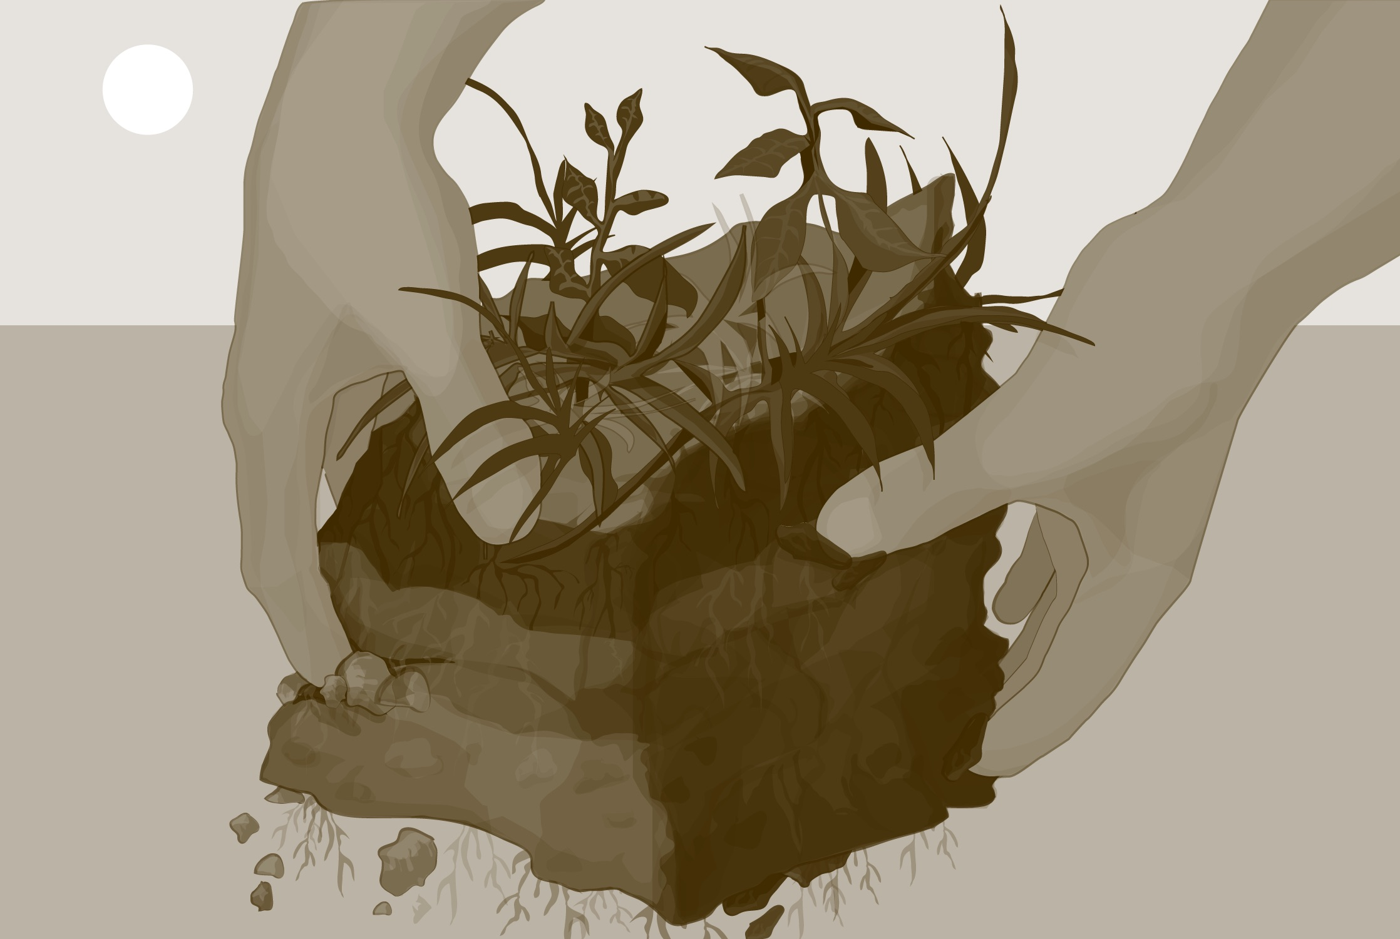
Preguntas frecuentes
A. ¿Por qué medir la infiltración?
B. Propiedades del suelo afectando la infiltración
C. Cuándo y dónde medir
D. Equipamiento requerido
E. Preparación de un infiltrómetro de doble anillo
F. Medir las tasas de infiltración
G. Reportar sus datos a GLOBE
H. Visualización de datos
I. Información adicional
¿Con qué frecuencia debo realizar los protocolos de suelo?
Depende de la propiedad del suelo que esté examinando. Las propiedades del suelo cambian con el tiempo en diferentes escalas de tiempo. Propiedades como la temperatura, el contenido de humedad y la composición local del aire cambian en un período de minutos u horas. Otras propiedades cambian durante meses o años, incluido el pH del suelo, el color del suelo, la estructura del suelo, la densidad aparente, la materia orgánica del suelo, la fertilidad del suelo y los microorganismos, animales y plantas en el suelo. En escalas de tiempo mucho más largas, es decir, de decenas a cientos y miles de años, se producen cambios en el contenido mineral, la distribución del tamaño de las partículas, los horizontes y la densidad de las partículas. Debe hacer estas últimas medidas una sola vez.

Slide 44
Preguntas frecuentes (continuación)
A. ¿Por qué medir la infiltración?
B. Propiedades del suelo afectando la infiltración
C. Cuándo y dónde medir
D. Equipamiento requerido
E. Preparación de un infiltrómetro de doble anillo
F. Medir las tasas de infiltración
G. Reportar sus datos a GLOBE
H. Visualización de datos
I. Información adicional
¿Cómo puedo usar los protocolos del suelo en mi salón de clases?
La Guía de implementación de GLOBE brinda un ejemplo de una unidad de suelo en el aula y muchos consejos para usar las investigaciones de GLOBE para cumplir con los requisitos de su plan de estudios.

Slide 45
¡Solicite sus comentarios sobre este módulo! Envíenos sus comentarios sobre este módulo. ¡Este es un proyecto comunitario y necesitamos sus comentarios, sugerencias y modificaciones! Comente aquí: eTraining Feedback ¿Tiene preguntas después de revisar este módulo? Comuníquese con GLOBE: help@globe.gov
A. ¿Por qué medir la infiltración?
B. Propiedades del suelo afectando la infiltración
C. Cuándo y dónde medir
D. Equipamiento requerido
E. Preparación de un infiltrómetro de doble anillo
F. Medir las tasas de infiltración
G. Reportar sus datos a GLOBE
H. Visualización de datos
I. Información adicional
Créditos
Diapositivas: Izolda Trachtenberg, Dixon Butler, Russanne Low
Fotografías: Izolda Trachtenberg
Ilustraciones: Rich Potter
Arte de la cubierta: Jenn Glaser, ScribeArts
Más información:
The GLOBE Program
NASA Earth Science
NASA Global Climate Change: Vital Signs of the Planet
El Programa GLOBE es promocionado por estas organizaciones:
Versión 5/12/20. Si edita y modifica este conjunto de diapositivas para fines educativos, anote "modificado por (y su nombre y fecha)" en esta página. Gracias.

Slide 46
A. ¿Por qué medir la infiltración?
B. Propiedades del suelo afectando la infiltración
C. Cuándo y dónde medir
D. Equipamiento requerido
E. Preparación de un infiltrómetro de doble anillo
F. Medir las tasas de infiltración
G. Reportar sus datos a GLOBE
H. Visualización de datos
I. Información adicional
Traducción al español
Oficina Regional Para América Latina Y El Caribe
Para más información contáctese con:
lac_rco@educ.austral.edu.ar globelac.communications@educ.austral.edu.ar
Redes sociales
@globe_lac GLOBE Latinoamérica y Caribe

